Slide 1
CAFEC—基于视频内容的FEC算法
在视频会议的场景下，有很多直播画面相似度很高，FEC算法通常不会考虑视频的内容，对于所有的帧都平等的添加FEC冗余，造成了带宽的浪费。
基于视频内容的重要性添加不同的冗余来节省带宽。

Slide 2
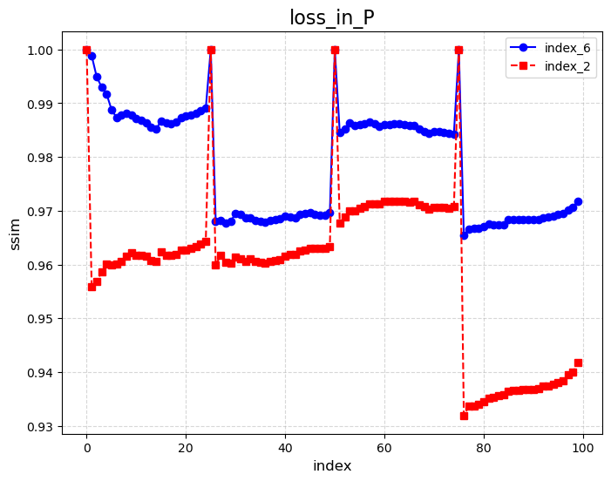
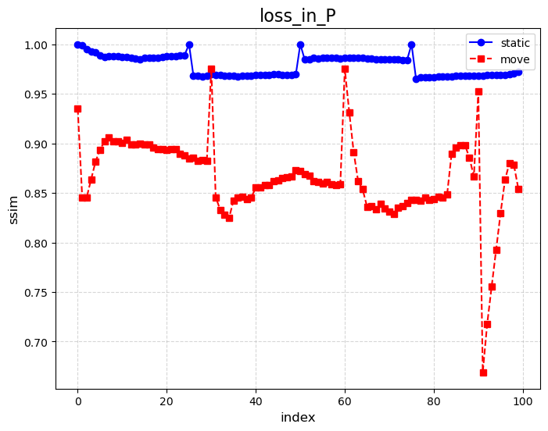
INSIGHT
视频编码中P帧的编码依赖于前帧，前帧发生丢包则会影响当前帧的解码（错误传播）。
解码有错误隐藏机制，当前帧有无法解码的宏块时，可直接将前帧的宏块映射过来，若两帧相似度较高，能实现较好的结果。
帧中位置靠前的包对于质量的影响更大

Slide 3
Chelleage
如何快速计算两帧的相似度（ssim计算太慢）？
如何根据帧和包的重要性来分配FEC冗余？

Slide 4
CONTRIBUTION
基于视频内容的相似程度对于不同的帧提供不同的冗余度。
不同包的重要程度不同，对于后半部分P帧只保护前半部分的包。
靠前的P帧分配更多的FEC冗余
靠后的P帧分配更少的冗余且只保护部分

Slide 5
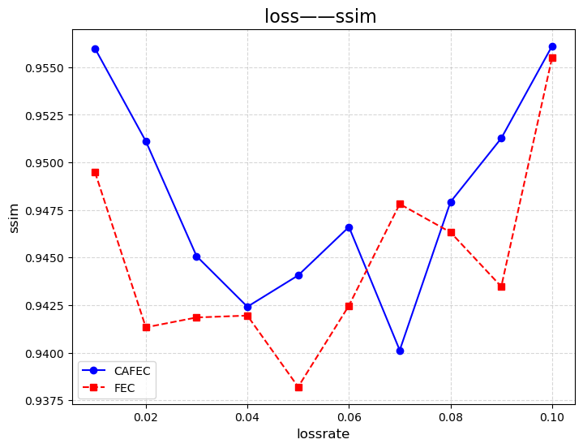
部分实验结果及目前在做
相同的FEC冗余消耗有更好的SSIM，平均提升在0.003。
找到提升最高的冗余函数。当前冗余率采取的是丢包率的10倍，接下来降低冗余率的倍数。
对于每个帧冗余分配函数进行调优，线性、梯形函数、or对数指数函数。

